Slide 1
Проект на тему «Фантастические образы в романе М. А. Булгакова «Мастер и Маргарита»»

Slide 2
Содержание:
1. Введение.
1.1. Актуальность проблемы.
1.2. Цели и задачи нашей работы.
2. Прототипы булгаковских демонов
2.1. История демонологических образов в мифологии, язычестве, христианстве, литературе.
2.2 «Адские» символы
2.3. Воланд
2.4. Азазелло
2.5 кот Бегемот
2.6 Коровьев
2.7 Гелла
3. Образы демонов в романе М.А.Булгакова "Мастер и Маргарита".
4. Выводы
5. Заключение
6. Литература.

Slide 3
1. Введение
Человечество на протяжении всей своей истории пыталось объяснить природу вещей и событий. В этих попытках люди всегда выделяли две противоборствующие силы: добро и зло. Соотношение этих сил в душе человека или в окружающем мире определяло развитие событий. А сами силы люди воплощали в образах, близких им. Так появились мировые религии, заключающие в себе великое противоборство. В противопоставлении светлым силам добра появлялись разные образы: сатаны, дьявола, других темных сил. Они нашли отражение в религии, мифологии и, конечно, литературе.
В XIX веке появилось гениальное произведение Гете – «Фауст». В нем отразилось христианское представление о темных силах бытия. А в ХХ веке родился другой шедевр: Михаил Афанасьевич Булгаков написал роман «Мастер и Маргарита». Темные силы в романе олицетворяет Воланд и его свита. Однако трактование этих образов не так просто и однозначно. Они впитали в себя различные представления о темных силах, сложившиеся в обществе в разные времена, и мысли самого Булгакова по этому поводу.

Slide 4
1.1Актуальность
Актуальность нашей темы обусловлена недостаточно глубокой степенью изученности демонических образов в романе М.А.Булгакова "Мастер и Маргарита". Большинство работ исследователей посвящено образам Мастера, Маргариты, Иешуа, Понтия Пилата. В то же время трудно представить галерею литературных образов без Воланда и его свиты.
В центре внимания данной работы стоит роман М.А.Булгакова. "Мастер и Маргарита". Образ сатаны интересен сам по себе, а его трактовка М.А.Булгаковым поистине замечательна. Демонические существа в мифологии и фольклоре, христианстве и литературном произведении, в данном случае в романе, имеют сходные черты, но в целом являются разными

Slide 5
1.2 Цель работы – собрать и систематизировать имеющиеся сведения о происхождении демонических образов в романе М.А.Булгакова "Мастер и Маргарита", сравнить булгаковские образы с их прототипами
Для достижения поставленной цели определим задачи нашего исследования:
1. Проследить историю демонологических образов в мифологии, язычестве, христианстве, литературе.
2.Рассмотреть прототипы нечистой силы и выявить черты сходства и различия;
3.Проанализировать образы демонов в романе М.А.Булгакова "Мастер и Маргарита".
Материалом для нашего исследования является роман М.А.Булгакова "Мастер и Маргарита" (1929-1940).

Slide 6
2. Прототипы булгаковских демонов
2.1. История демонологических образов в мифологии, язычестве, христианстве, литературе.
Мифология
Представления о темных силах впервые появились в мифологии, которая и стала первичной формой религии. Очень часто одно сверхъестественное существо сочетало в себе разные силы: злые и добрые. Они могли и наказать и вознаградить человека. Также все существа связывались с человеком и человеческой душой, они боролись за каждый поступок человека, и, в зависимости от того, кто побеждал, человек поступал определенным образом.

Slide 7
Язычество.
В язычестве демонологические образы представлены целым рядом персонажей. Все они ассоциируются у язычников со стихийными силами природы. Яркие и известные представители: леший, водяной, русалки, домовой.
У лешего рога, козлячьи ноги .Он меняет рост в зависимости от того, идет ли он по лесу - тогда он вровень с самыми высокими деревьями, или по лугу - тогда он вровень с травой. Согласно поверьям, леший мог явиться зверем, жеребцом, птицей, человеком, даже грибом. Он пугает людей хохотом, бьет в ладоши, уносит детей, «заводит» путников. Лешие - властители дремучих лесов, и в некоторых областях их называют лесовыми царьками, господарями над лесом.
Водяной - хозяин водной стихии - морей, рек и озер, он повелитель и покровитель рыб. Человеку он, как правило, враждебен: пугает и топит купающихся, разгоняет и выпускает из невода рыбу, затаскивает в водную глубину свои жертвы.
Русалки, купалки, водяницы. В них, как правило, превращались умершие девушки, преимущественно утопленницы, некрещеные дети. Существовало поверье, что русалки живут во ржи, когда она цветет и наливается, а остальное время года пребывают в лесах, но непременно на берегу реки или озера, где купаются или прячутся. Это создания дьявольской красоты, которые дивно хороши и имеют чарующий голос. Русалки, по поверьям, приносят людям вред: пугают, гоняются, топят, убивают.
Среди описаний домового доминируют не только свидетельства его антропоморфности, но и указывается на то, что он похож на хозяина дома, на одно с ним лицо. Домовой настолько очеловечен, что с ним можно подружиться; не только заручиться его благосклонностью, но и по-товарищески с ним общаться
Черт в народных представлениях и связанных с ними фольклорных рассказах нередко соединяется с образом водяного, лешего, даже домового.
Черт всегда таит в себе зло, он никогда не выступает в качестве благодетеля, как иногда леший, водяной и особенно домовой. Это опасное зло, которое иногда человеку удается победить с помощью хитрости или же бога, крестной силы, ангела. Черт соблазняет женщин, толкает на самоубийство, провоцирует страшные преступления, постоянно охотится за человеческими душами.

Slide 8
Христианство
Облик демона создавался богословами по принципу териоморфии (греч. therion — зверь). За основу брался целый комплекс определенных внешних свойств, присущих “нечистым” животным (первоначально — змее, позже — козлу) и некоторым языческим божествам. Библия говорит о существовании не только дьявола, но и большого числа его служителей – демонов, бесов или злых духов. Демонические культы – деструктивные культы, адепты которых поклоняются различного рода демонам.
Библия говорит о демонах как о падших ангелах. Они ступили на путь и греха, поэтому потеряли свое место, и пали на самое дно человеческого мира. Библия не допускает возможности победы демонов в битве добра и зла. Все демоны, как и грешные люди, понесут наказание на Страшном суде.

Slide 9
Литература.
Демонологические образы в литературе упоминаются часто. Начиная с русских народных сказок о чертях, водяных, русалках, леших и Бабе-Яге. Эти формы фольклорного литературного творчества нашли отражение в творчестве Николая Васильевича Гоголя. В его цикле «Вечера на хуторе близ Диканьки» мы встречаем русалок , чёрта и ведьм , колдунов . Но чёрт не имеет значения повелителя темных сил, по силе он не превосходит лешего или водяного. Изображен он иронично, его легко подчинить своей воле, поймать, как это сделал Вакула.
В трактовке Достоевского демонов и ангелов заключает в себе человеческая душа. И эта двойственность ведет к бесконечной, непримиримой борьбе добра и зла, любви и ненависти, веры и безверия в душе каждого. Эта борьба отражается в мыслях и поступках героев Достоевского. Путь Раскольникова от преступления к раскаянию иллюстрирует борьбу добра и зла в его душе. В результате побеждает добро, но эта победа не окончательна, битва будет продолжаться бесконечно долго. Проблема добра и зла вечна.
Еще одним великим произведением о воплощении злых сил является «Фауст» Гете. Мефистофель в произведении вобрал в себя различные представления о злых силах. В основе произведения классическая средневековая легенда о продаже души дьяволу. В истории Мефистофеля и Фауста нашли отражение идеи алхимиков и чернокнижников. Интересна сцена Вальпургиевой ночи, в которой подробно представлены средневековые легенды о ведьмах и колдунах, шабашах, сатане. Таким образом, произведение, написанное в XIX веке, рассказывает нам о демонологических образах, характерных для средневековой мифологии.

Slide 10
2.2 «Адские» символы
В описании происходящих в романе событий постоянно повторяются слова, указывающие нам на темные силы. Начиная с самой первой главы, герои в своей речи повторяют имя черта: «бросить все к черту…», «Фу ты черт!», «А какого черта ему надо?», «Вот черт его возьми!», «Черт, слышал все…». Это только те слова и мысли, которые возникают у Бездомного и Берлиоза в первой главе. Эта «чертовщина» повторятся на протяжении всего романа. Жители Москвы будто призывают сатану, и он не может отказаться от приглашения. Ситуация накалена и ждет разрешения, Воланд пробуждает в героях желание действовать, ускоряет ход событий, разоблачает их истинные истоки.
Также в романе постоянно повторяются «адские» символы. Квартира, где Бездомный ищет Воланда, освещена «адским освещением», с адом сравнивает Булгаков здание МАССОЛИТа, в Москве царит «адская» жара. А солнце жжет всех грешных жителей, подобно адскому пламени. Однако, что интересно, все эти мотивы темных сил связаны вовсе не с Воландом, а с Москвой и москвичами. Греховность пронизывает город, и Воланд лишь показывает, проявляет все эти недостатки.

Slide 11
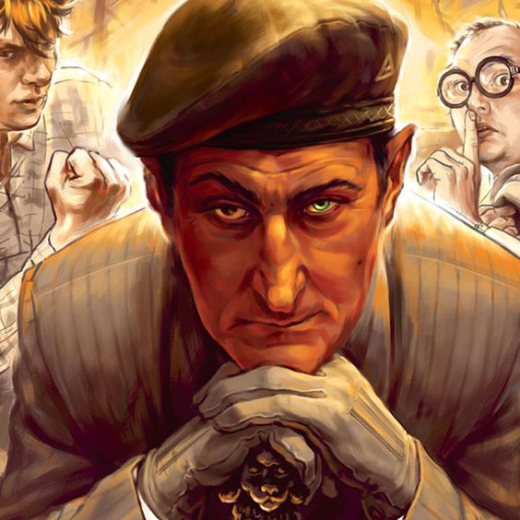
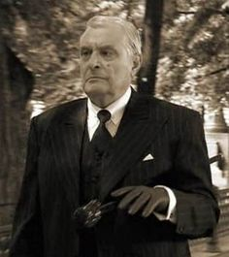
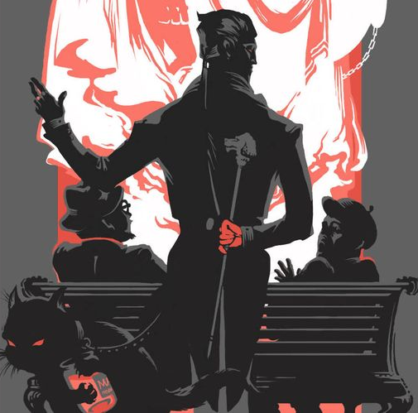
2.3 Воланд
Булгаковские образы нередко ориентированы на множественность ассоциаций и имеют нескольких литературных и реальных источников" Больше всех прототипов имеет булгаковский Воланд.
Несомненно, что главным мифическим прототипом Воланда стал дьявол (Сатана, Люцифер), на что указывает и его имя. Faland (нем.) в переводе на русский язык звучит как "дьявол, лукавый, обманщик".
В эпоху романтизма образ сатаны приобрел некоторые черты положительного героя .Человек, пожелавший продать сатане душу и подписавшийся собственной кровью, мог получить взамен все богатства мира. Но физической смерти душа переходила в полную собственность лукавого Таким образом, дьявольская сущность является своеобразным "прототипным стержнем", на который М.А.Булгаков, формируя образ Воланда, "нанизывал" черты других литературных героев.
Следующий персонаж, послуживший прототипом Воланда - это Мефистофель. А.Зеркалов приводил следующий факт: "Само имя "Воланд" есть чуть переиначенное тайное имя Мефистофеля, которое звучит в трагедии "Фауст" всего один раз" :«Дворянин Воланд идет!»
Связь эта закреплена и эпиграфом к роману "Мастер и Маргарита».

Slide 12

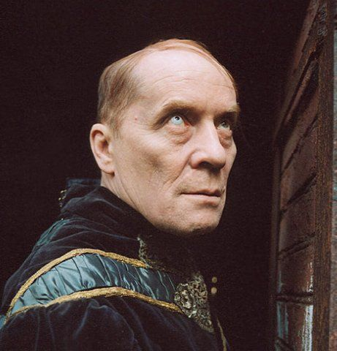
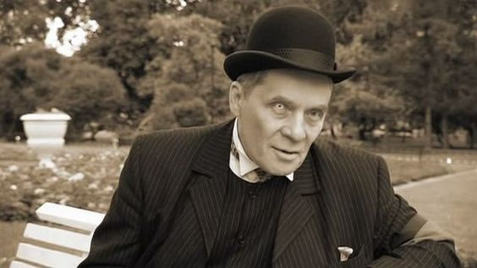
2.4 Азазелло
Прототипом Азазелло многие исследователи считают демона Азазеля. На этот факт указывает и схожесть имен персонажа мифа и героя романа, а также фраза М.А.Булгакова: "Теперь Азазелло летел в своем настоящем виде, как демон безводной пустыни, демон убийца"
Упоминание об Азазеле можно встретить в Библии, в главе, описывающей ритуал дня искупления.
В "Книге Еноха" Азазель изображен в облике демона-соблазнителя. Согласно тексту книги, ангел предал своего бога и был изгнан с небес. Спустившись на землю, демон пустыни, падший ангел, совратитель человечества, научил мужчин военному и оружейному мастерству, а женщин - блудным искусствам раскрашивания лица и вытравливания плода Азазель - традиционное имя беса, в некоторых легендах отождествляемого с сатаной.

Slide 13
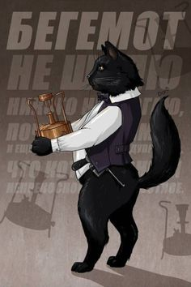
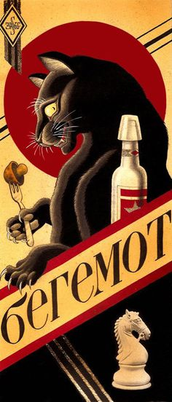
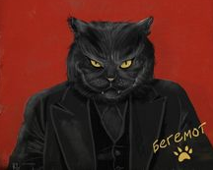
2.5 Кот Бегемот
Образ кота Бегемота был заимствован из библейской мифологии, также как и образы остальных демонов. Доказательством тому служат аналогичные мифическому персонажу имя и некоторые черты "земного" облика булгаковского героя: "громадный, как боров, черный, как сажа"
По демонологической традиции Бегемот - это демон плотских желаний (в особенности обжорства и чревоугодия). Бегемот - демон, дающий людям "звериные наклонности", он нападает на людей, используя "обольщение сладострастия, которое ощущается в области чресел и пупа". Он может даже сам принимать женский образ, чтобы ввести человека в соблазн. Бегемот также побуждает людей богохульствовать и сквернословить. При дворе Сатаны он занимает должность Главного Хранителя Кубка, руководит пирами, а также является ночным сторожем Ада. По средневековым свидетельствам, Бегемот - один из самых жестоких палачей Ада и грешники трепещут, еще издали заслышав его трубу. Бегемот также известен своим пением. Обычно его изображают чудовищем с головой слона, огромным круглым животом и когтистыми руками, ковыляющим на двух слоновьих ногах.

Slide 14
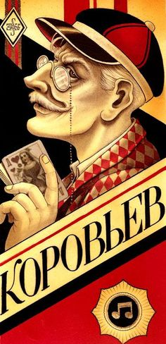
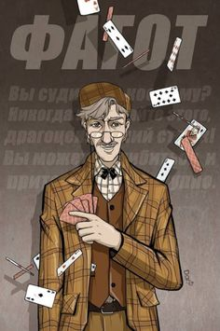
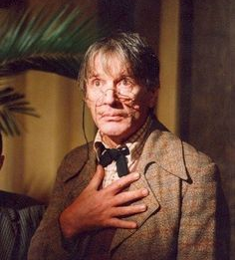
2.6 Коровьев-Фагот
Б.Соколов пишет о том, что прототипом рыцаря, в которого превратился Фагот, можно считать Дон Кихота М.Сервантеса Исследователь провел параллель между неудачной шуткой бакалавра Самсона (поединок "Рыцаря Печального образа" и "Рыцаря Белой Луны", который закончился возвращением первого домой и смертью) и булгаковским героем, когда-то неудачно пошутившим.

Slide 15
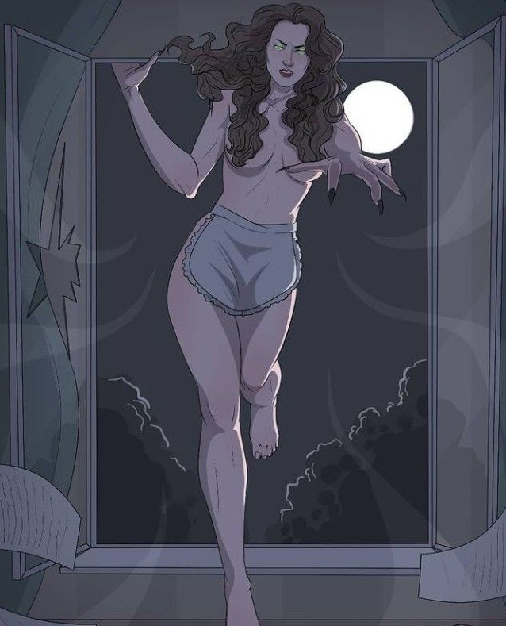
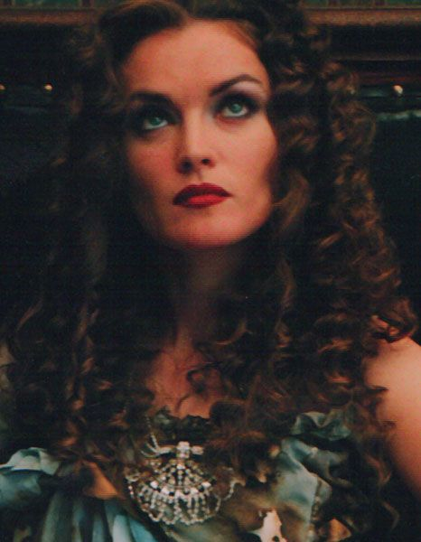
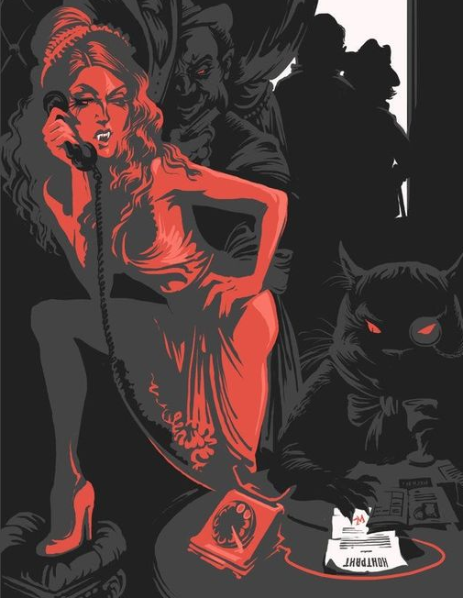
2.7 Гелла
Гелла - женщина-вампир, член свиты Воланда.
Гелла в немецкой мифологии - богиня подземного мира мертвых, аналогия с богиней Хель у скандинавов. Также имя Гелла встречается и в индийской мифологии. Это – ведьма, демоница, притягивающая к себе взгляд мужчины и лишающая мужчину способности ориентироваться в пространстве, замечать опасность.
Имя "Гелла" М.А.Булгаков почерпнул из статьи "Чародейство" Энциклопедического словаря Брокгауза и Эфрона, где отмечалось, что на Лесбосе этим именем называли безвременно погибших девушек, после смерти ставших вампирами Вампиры - в европейской мифологии ночные существа, питающиеся человеческой кровью. Люди верили, что вампирами становятся самоубийцы и преступники, умершие не своей смертью, а также люди, умершие от укуса вампира. Считалось, что особенно активными вампиры становились в полнолуние, а солнечный свет на них действовал губительно

Slide 16
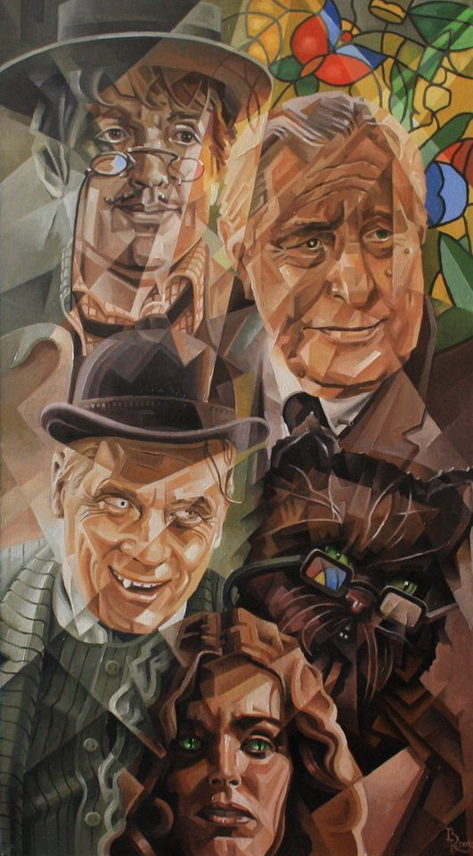
3. Образы демонов в романе М.А.Булгакова "Мастер и Маргарита".
Воланд появляется еще в первой главе романа. Однако его образ неясен и спорен. Кто же все-таки Воланд на самом деле? Для Бездомного он – иностранный шпион, для Берлиоза – профессор истории, сумасшедший иностранец, для Степы Лиходеева – «черный маг», для мастера – литературный персонаж. Несомненно, что в романтической структуре Воланд несет большую смысловую нагрузку. После того, как Коровьев-Фагот "соткался из воздуха" на Патриарших прудах, Михаил Александрович Берлиоз в беседе с Иваном Бездомным упомянул "про менее известного грозного бога Вицлипуцли. Вицлипуцли здесь ассоциируется с Коровьевым-Фаготом неслучайно. Это - не только бог войны, которому ацтеки приносили человеческие жертвы, но и, согласно немецким легендам о докторе Фаусте, - дух ада и первый помощник сатаны.
Одно из имен Коровьева - Фагот восходит к названию музыкального инструмента фагот. У Коровьева - Фагота есть даже некоторое сходство с фаготом - длинной тонкой трубкой, сложенной втрое. Булгаковский персонаж худ, высок и в мнимом подобострастии, кажется, готов сложиться перед собеседником втрое, чтобы потом спокойно ему напакостить. Из состава свиты Воланда Фагот - Коровьев является именно той силой, которая буквально на уровне гротеска организует разоблачение и самонаказание пороков современного московского общества.

Slide 17
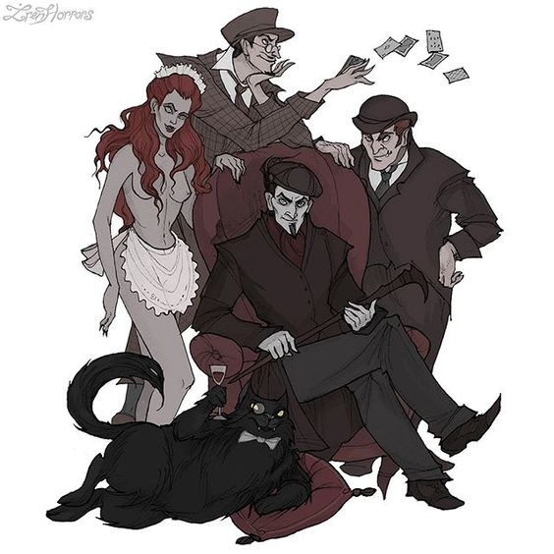
Булгакова привлекло сочетание в одном персонаже Азазелло способности к обольщению и к убийству. Но главная функция Азазелло в романе связана с насилием. Он выбрасывает Стёпу Лиходеева из Москвы в Ялту, изгоняет из Нехорошей квартиры дядю Берлиоза, убивает из револьвера предателя Барона Майгеля. Азазелло также изобрёл крем, который он дарит Маргарите. Волшебный крем не только делает героиню невидимой и способной летать, но и одаривает её новой, ведьминой красотой. Именно древнееврейский демон Азазел научил женщин украшать себя драгоценными камнями, румяниться и белиться – одним словом, преподнес урок обольщения.
В эпилоге романа этот падший ангел предстаёт перед нами в новом обличии: «Сбоку всех летел, блистая сталью доспехов, Азазелло. Луна изменила и его лицо. Исчез бесследно нелепый безобразный клык, и кривоглазие оказалось фальшивым. Оба глаза Азазелло были одинаковые, пустые и черные, а лицо белое и холодное. Теперь Азазелло летел в своем настоящем виде, как демон безводной пустыни, демон-убийца».

Slide 18
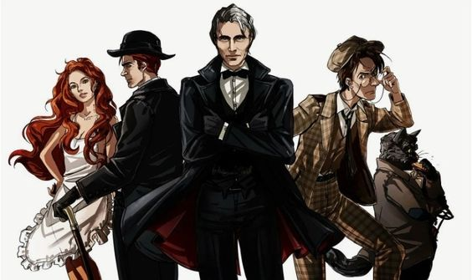
У Булгакова в ранней редакции Бегемот имел сходство со слоном. Но позже превратился в огромного кота. Он выступает в роли шута, веселит Воланда и всю его свиту: сочиняет небылицы, пытается обыграть Воланда в шахматы, носит галстук без брюк. В романе Бегемот олицетворяет несдержанность и все человеческие пороки, рожденные ею. Он очень много ест, пьет. Он сам выступает как собирательный образ всех грехов, но при этом он наказывает их за их проступки. Ему доставляет удовольствие мучить грешников, поэтому Воланду и Коровьеву зачастую приходится его останавливать. В последней сцене он предстает демоном-пажем, летящим навстречу лунному свету.
В романе Булгакова «Мастер и Маргарита» Гелла служит Воланду, выполняет все его поручения. «Расторопна, понятлива, и нет такой услуги, которой она не сумела бы оказать», - так отрекомендовал ее Воланд Маргарите.

Slide 19
3. Выводы.
1. В сознании древнего человека прочно укрепилась мысль о том, что в окружающем мире, помимо живых существ, обитают могущественные, не подвластные никому силы, оказывающие непосредственное влияние на жизнь людей;
2. Смирившись с существованием нечисти, люди наделили ее представителей конкретными обликами в соответствии с "местом обитния" (русалок - хвостами вместо ног, домового, как хозяина дома, обликом главы семьи и пр.);
3. В средние века сформировалось учение о едином боге и едином его противнике - дьяволе. В соответствии с дуалистической концепцией мира, в религии возникло противопоставления света и тьмы, добра и зла, Бога и сатаны;
4. Создавая демонические образы, М.А.Булгаков не всегда придерживался традиционных религиозных трактовок, больше опираясь на собственное видение христианского мироустройства;
5. М.А.Булгаков, работая над персонажами романа, опирался на образы известных литературных героев, мифических существ и реальных людей. Писатель заимствовал у отдельно взятых образов характерные черты, наделяя ими Воланда и его свиту, либо противопоставляя друг другу;
6. На булгаковских демонов оказали большое влияние прототипы - образы нечистой силы противоречивы, неоднозначны, двойственны. Поэтому сквозь их искусно подобранные маски то и дело проглядывают сущности демонов;
7. Воланд - одно из самых ярких явлений русской литературы XX века, один из центральных персонажей романа М.А.Булгакова "Мастер и Маргарита". Роль его в романе двойственна: с одной стороны - сатана, дьявол, "князь тьмы", а с другой - справедливый судья, воздающий каждому по заслугам.

Slide 20
4. Заключение
Трудно подсчитать, сколько критических работ было посвящено роману Булгакова «Мастер и Маргарита», трудно представить, сколько будет создано еще. Причем каждому исследователю удается найти что-то свое, открыть некий иной смысл булгаковских символов. Роман порождает много трактовок казалось бы уже известных символов. Роман можно с непроходящим интересом перечитывать бессчетное количество раз. Помимо сложного и увлекательного сюжета нас притягивает необыкновенное литературное мастерство автора: тончайшие детали связывают в единое целое части романа и многие исторические и литературные объекты. Произведение сочетает в себе необычную авторскую философию, юмор, высмеивание существующего строя, и, наверное в первую очередь, это роман о людях, их пороках и слабостях, о любви и благородстве. Эта многогранность и позволяет читателю совершать открытия.
Интересен ход Булгакова с появлением свиты Воланда. Она также ставит его на отдельную ступень классификации персонажей. Необычная компания, состоящая из бывшего регента, двух демонов, при чем один из них перевоплощается в кота, и девушки-вампира, появляется в Москве 30-х годов ХХ века и переворачивает ее с ног на голову. Все они выполняют поручения Воланда, помогают ему в его миссии. Они призваны выявить недостатки общества и наказать людей за их грехи. Они не творят зла, они вершат справедливость. А эта вовсе не задача темных сил. Все это помогает окончательно отойти от трактовки Воланда как темного повелителя, но мы не можем отнести его и к силам добра. Граница между добром и злом уже не представляется в виде четкой линии, черты размываются, черное смешивается с белым.

